Slide 1
Operační briefing ICŘT Národní dispečink lůžkové péče
12. března 2021

Slide 2
Národní dispečink lůžkové péče
Přehled kapacit akutních lůžek (ARO + JIP) v ČR k 12.3. 2021, 16:00 h
Kraj | Akutní lůžka (ARO + JIP + počet plicních ventilátorů)
 | Celková kapacita lůžek | Volná lůžka | Pro Covid+ z volných | Plicních ventilátorů | Reprofilizovaná kap. plán. | Rep. kap. skutečná
Hl. m. Praha | 1 163 | 61 | 14 | 71 | 349 | 164
Středočeský kraj | 343 | 30 | 17 | 16 | 123 | 79
Jihočeský kraj | 279 | 69 | 23 | 7 | 84 | 27
Plzeňský kraj | 276 | 37 | 14 | 45 | 67 | 100
Karlovarský kraj | 86 | 9 | 4 | 6 | 31 | 8
Ústecký kraj | 297 | 32 | 17 | 56 | 112 | 53
Liberecký kraj | 231 | 24 | 10 | 23 | 72 | 83
Královéhradecký kraj | 284 | 37 | 13 | 30 | 92 | 54
Pardubický kraj | 161 | 27 | 9 | 15 | 56 | 39
Kraj Vysočina | 164 | 44 | 19 | 29 | 63 | 15
Jihomoravský kraj | 665 | 105 | 55 | 92 | 223 | 93
Olomoucký kraj | 299 | 58 | 31 | 62 | 105 | 73
Zlínský kraj | 200 | 32 | 14 | 23 | 72 | 42
Moravskoslezský kraj | 574 | 104 | 60 | 129 | 178 | 160
Celkové kapacity ČR | 5 022 | 669 | 300 | 604 | 1 627 | 990
 |  |  |  | Zdroj: Online databáze NDLP UZIS
Legenda: | 100 - 50,1 % | 50 - 30,1 % | 30 - 20,1 % | 20 - 10,1 % | 10 - 0 % | volných kapacit
Nemocnice s aktualizací starší 48 hod.: |  |  | 9x
Obsazená akutní lůžka C+ pacienty
k 12.3.2021 00:15
1 804

Slide 3
Národní dispečink lůžkové péče
Přehled kapacit standardních lůžek s přívodem kyslíku v ČR k 12.3. 2021, 16:00 h
Kraj | Standardní lůžka s O₂
 | Celková kapacita lůžek | Volná lůžka | Pro Covid+ z volných | Reprofilizovaná kap. plán. | Rep. kap. skutečná
Hl. m. Praha | 3 862 | 536 | 133 | 929 | 615
Středočeský kraj | 2 508 | 428 | 168 | 510 | 439
Jihočeský kraj | 1 782 | 488 | 96 | 371 | 197
Plzeňský kraj | 1 727 | 435 | 70 | 348 | 545
Karlovarský kraj | 618 | 98 | 48 | 141 | 20
Ústecký kraj | 1 695 | 561 | 133 | 496 | 329
Liberecký kraj | 1 154 | 241 | 60 | 239 | 370
Královéhradecký kraj | 1 745 | 282 | 126 | 379 | 467
Pardubický kraj | 983 | 342 | 207 | 269 | 426
Kraj Vysočina | 1 664 | 498 | 105 | 299 | 144
Jihomoravský kraj | 2 588 | 847 | 299 | 756 | 444
Olomoucký kraj | 1 546 | 471 | 79 | 413 | 205
Zlínský kraj | 800 | 215 | 115 | 277 | 164
Moravskoslezský kraj | 3 669 | 971 | 254 | 681 | 751
Celkové kapacity ČR | 26 341 | 6413 | 1 893 | 6 108 | 5 116
 |  |  | Zdroj: Online databáze NDLP UZIS
Legenda: | 100 - 50,1 % | 50 - 30,1 % | 30 - 20,1 % | 20 - 10,1 % | 10 - 0 % | volných kapacit
Nemocnice s aktualizací starší 48 hod.: |  |  | 9x
Obsazená standardní
lůžka C+ pacienty
k 12.3.2021 00:15
6 871

Slide 4
NDLP – Pozemní překlady pacientů mezi kraji za posledních 24 hodin.
12.3.2021:
(ULK) 1x pac. IP, UPV, C+ z ARO nem. Ústí nad Labem do FN Motol (PHA)

Slide 5
NDLP – Letecké překlady pacientů mezi kraji za posledních 24 hodin.
12.3.2021:
(LBK) 1x pac. IP, UPV, C+ z ARO nem. Liberec do FN Ostrava (MSK), K01/2
(LBK) 1x pac. IP, UPV, C+ z ARO nem. Liberec do FN Ostrava (MSK), K07/2

Slide 6
NDLP – Překlady pacientů mezi kraji za posledních 24 hodin.
Kraj | Počet pacientů transportovaných po zemi
Hl. m. Praha
Středočeský kraj
Jihočeský kraj
Plzeňský kraj
Karlovarský kraj
Ústecký kraj | 1
Liberecký kraj
Královéhradecký kraj
Pardubický kraj
Kraj Vysočina
Jihomoravský kraj
Olomoucký kraj
Zlínský kraj
Moravskoslezský kraj
Celkem 1 pacient
Kraj | Počet pacientů transportovaných letecky (LZS AČR a PČR)
Hl. m. Praha
Středočeský kraj
Jihočeský kraj
Plzeňský kraj
Karlovarský kraj
Ústecký kraj
Liberecký kraj | 2
Královéhradecký kraj
Pardubický kraj
Kraj Vysočina
Jihomoravský kraj
Olomoucký kraj
Zlínský kraj
Moravskoslezský kraj
Celkem 2 pacienti
Celkem za posledních 24 hodin přeloženi cestou NDLP 3 pacienti

Slide 7
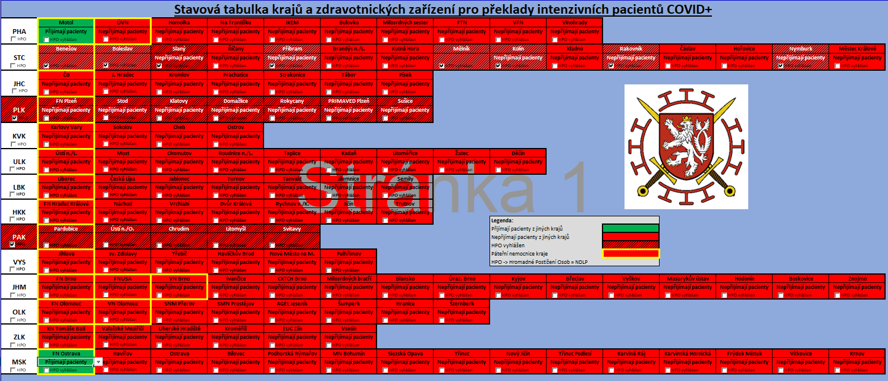
Stavová tabulka krajů a zdravotnických zařízení pro překlady COVID + pacientů ze dne 12.3.2021 k 16:00

